Slide 1









ReviewIQ
Plataforma de Diagnóstico de Reputación
y Evaluación de Experiencia
del Usuario mediante NLP y Machine Learning

Slide 2

EL PROBLEMA

Slide 3
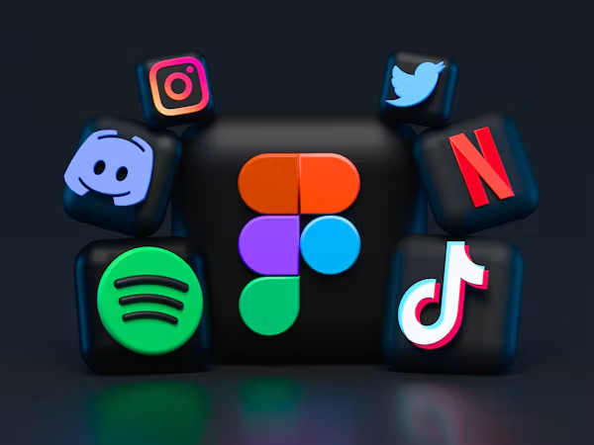
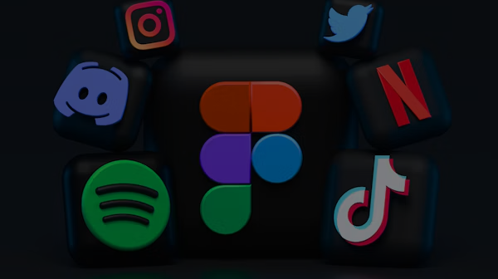
EL PROBLEMA
Hoy en día, evaluar la satisfacción real de los usuarios en tiendas como Google Play es un proceso manual, lento y frustrante. Una aplicación exitosa acumula a diario cientos de opiniones desestructuradas, plagadas de modismos, faltas ortográficas y emojis, haciendo humanamente imposible leerlas una por una. Para colmo, el promedio general de estrellas es engañoso: una app puede lucir una calificación de 4.3 mientras su última actualización está fallando masivamente en los pagos o provocando cierres inesperados. No hay inmediatez, no hay filtros inteligentes de gravedad, y las empresas se enteran de los errores críticos días después, cuando ya perdieron cientos de clientes.

Slide 4

MERCADO

Slide 5


MERCADO
ReviewIQ está diseñado para dos públicos clave: los desarrolladores que necesitan identificar rápidamente qué fallos reportan sus usuarios sin tener que revisar comentarios uno por uno, y los usuarios comunes que buscan saber si una app realmente funciona antes de descargarla en su teléfono. Ambos se benefician de una solución transparente que elimina el ruido de las opiniones en Google Play, permitiendo a los creadores mejorar su software y a las personas elegir las mejores aplicaciones con total seguridad.

Slide 6

SOLUCION

Slide 7


SOLUCION
Para solucionar esto diseñamos ReviewIQ, una herramienta web que te muestra la realidad detrás de las opiniones de Google Play. El sistema busca las reseñas más nuevas de cualquier aplicación, limpia el texto informal y usa Machine Learning para determinar el nivel real de satisfacción de los usuarios. En vez de mostrarte solo un número frío, ReviewIQ organiza toda esa información en un panel simple de entender, separando los fallos técnicos de los problemas de uso, y te da la opción de comparar dos apps cara a cara para que sepas exactamente cuál es más confiable hoy.

Slide 8

ENTRENAMIENTO DEL MODELO

Slide 9


ENTRENAMIENTO DEL MODELO
Para entrenar nuestro modelo de forma correcta, dividimos el trabajo en tres etapas fundamentales. Primero, la selección de los datos: buscamos un dataset real en español que estuviera bien equilibrado, con suficientes ejemplos para cada calificación de una a cinco estrellas. Segundo, el tratamiento del texto: un pipeline de lenguaje natural que limpia el desorden y traduce las opiniones a números que la computadora pueda entender. Y por último, la comparación directa entre Naive Bayes y Regresión Logística para evaluar métricas y quedarnos con el modelo campeón que hoy mueve la plataforma. En las siguientes diapositivas les explicamos cada una de estas etapas.

Slide 10
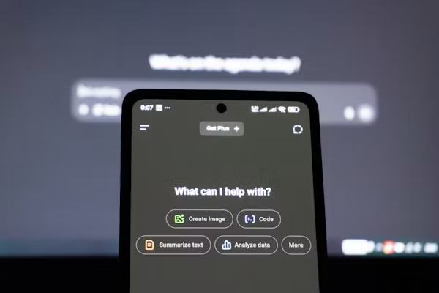
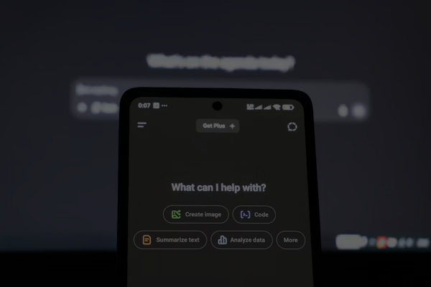
PIPELINE DE PREPROCESAMIENTO DE LENGUAJE NATURAL
1. NORMALIZACIÓN
Unicode NFKC, minúsculas, URLs y emojis a etiquetas.
2. TOKENIZACIÓN
Segmentación por regex en palabras individuales.
3. STOPWORDS
Elimina relleno y PROTEGE negaciones ("no", "sin").
4. STEMIZACIÓN
Snowball Stemmer: reduce sufijos a la raíz común.
5. TF-IDF (1, 2)
Vectores con unigramas y bigramas ("no_funciona").
EJEMPLO REAL DE TRANSFORMACIÓN PASO A PASO
Texto Original: "No me gustó!!! Llegó roto 😡. Sin garantía tras 2 días: https://ejemplo.invalid"
Paso 1 (Normalización y Emojis): no me gustó llegó roto emojitoken_enraged_face sin garantía tras numerotoken días urltoken
Paso 2 (Tokenización): ['no', 'me', 'gustó', 'llegó', 'roto', 'emojitoken_enraged_face', 'sin', 'garantía', 'tras', 'numerotoken', 'días', 'urltoken']
Paso 3 (Stopwords con Regla Clave): Retenidos: ['no', 'gustó', 'llegó', 'roto', 'sin', 'garantía'...] | Eliminado: ['me'] (¡Negaciones protegidas!)
Paso 4 (Stemización Snowball): Raíces: ['no', 'gust', 'lleg', 'rot', 'emojitoken_enraged_face', 'sin', 'garanti', 'tras', 'numerotoken', 'dias', 'urltoken']
Paso 5 (TF-IDF y Bigramas): Bigramas generados: "no_gust", "sin_garanti" ➔ Vector numérico esparso en R^36851 con pesos float32

Slide 11


TÉCNICA SELECCIONADA: STEMMING
CÓMO FUNCIONA Y QUÉ HACE CON LAS PALABRAS
Stemming es un proceso que reduce las diferentes variaciones de una palabra a su raíz común cortando automáticamente las terminaciones (sufijos como -ando, -ió, -aron), sin depender de diccionarios complejos ni reglas gramaticales pesadas.
Ejemplo 1 (Verbo funcionar): funcionando, funcionó, funciones ➔ corta terminaciones ➔ raíz única: "funcion"
Ejemplo 2 (Verbo comprar): comprando, compró, compraré ➔ corta terminaciones ➔ raíz única: "compr"
Ejemplo 3 (Sustantivos): garantía, garantías ➔ corta terminaciones ➔ raíz única: "garanti"
POR QUÉ ES LA OPCIÓN PERFECTA PARA NUESTRO PROYECTO
1. No se confunde con modismos ni faltas de ortografía: En Google Play los usuarios escriben de forma descuidada y rápida. Al aplicar reglas fijas de corte de sufijos, Stemming agrupa las palabras de inmediato sin tropezar con errores ortográficos ni jerga informal.
2. Velocidad para responder en tiempo real: ReviewIQ analiza reseñas extraídas en vivo desde la tienda. Snowball procesa miles de comentarios en apenas 13 segundos, evitando esperas molestas y entregando el diagnóstico casi al instante.
3. Mínimo consumo de memoria en el servidor: Opera con solo 272 MB de memoria RAM. Al ser una técnica liviana y directa, garantiza que el sistema funcione con total fluidez, estabilidad y sin sobrecargar la máquina.

Slide 12


¿Qué modelo elegimos y por qué?
OPCIÓN 1: NAIVE BAYES
Cómo piensa: Solo cuenta cuántas veces aparece cada palabra suelta, sin fijarse en las palabras de al lado.
51.38% Acierto exacto (Le pega a la estrella justa)
0.63 Margen de error (Qué tan lejos queda cuando falla)
50.88% Acierto parejo (Qué tan justo es entre todas las estrellas)
OPCIÓN 2: REGRESIÓN LOGÍSTICA [ELEGIDO]
Cómo piensa: Entiende frases de dos palabras juntas y calcula qué tan seguro está de cada una de las 5 estrellas.
51.82% Acierto exacto (Acierta más veces la estrella)
0.60 Margen de error (Se equivoca por menos distancia)
51.50% Acierto parejo (Es más equilibrado con las 5 opciones)
1. MUCHO MEJOR QUE ADIVINAR
52% frente a 20%
Al haber 5 estrellas, adivinar al azar solo acierta 1 de cada 5 veces (20%). Nuestro modelo acierta más del 51%, es decir, le pega a la estrella exacta en más de la mitad de todas las opiniones.
2. CUANDO FALLA, QUEDA AL LADO
Solo 0.6 estrellas
Cuando no acierta la estrella exacta, se queda muy cerca. Si la reseña era de 5 estrellas, le pone 4, pero casi nunca se confunde feo poniéndole 1 estrella a un usuario contento.
3. NO TIENE FAVORITISMO
Mismo rendimiento
Descubrir si alguien está muy feliz (5 estrellas) o muy enojado (1 estrella) es fácil. Lo difícil son las opiniones del medio (2, 3 y 4). El modelo demostró ser igual de bueno con todas.

Slide 13
Matriz de Confusión:
¿Cómo se comporta en cada estrella?
1. LA DIAGONAL MANDA (ACIERTOS DIRECTOS) — 51.8% de acierto exacto
En cada una de las 5 filas, la casilla con más cantidad de opiniones es siempre la estrella correcta (números resaltados al centro). Donde mejor funciona es en los extremos: 688 aciertos en 1 estrella y 670 en 5 estrellas.
Real / Pred | 1★ | 2★ | 3★ | 4★ | 5★
Real 1★ | 688 | 229 | 67 | 11 | 5
Real 2★ | 261 | 425 | 251 | 44 | 19
Real 3★ | 94 | 254 | 397 | 183 | 72
Real 4★ | 17 | 69 | 205 | 411 | 298
Real 5★ | 17 | 24 | 57 | 232 | 670
2. CUANDO FALLA, QUEDA AL LADO — 90.1% a solo una estrella
Si sumamos la casilla correcta y las dos que tiene pegadas al lado, el modelo le pega al rango correcto en 9 de cada 10 casos. Si alguien puso 4 estrellas, el modelo le pondrá 4 o como mucho 5 o 3.
3. CASI CERO ERRORES GRAVES — Menos del 1% de disparates
Confundir una opinión pésima (1 estrella) con una excelente (5 estrellas) ocurrió solo 5 veces de 1,000. Los errores del sistema son matices humanos del lenguaje, nunca desvíos groseros.

